Slide 1

Photo by Michal Ico

Slide 2


METEOROLOGÍA

Slide 3
AGENDA
¿Que es la meteorología?
Diferencia entre tiempo y clima
Distintas ramas de la meteorología
Datos meteorológicos
Meteorología Aeronáutica

Slide 4
¿QUE ES LA METEOROLOGÍA?
“Ciencia que estudia la atmósfera terrestre, y los fenómenos que ocurren dentro de ella”

Slide 5

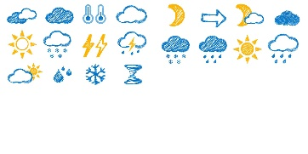
Diferencia entre tiempo y clima
Slider
Que ES el TIEMPO
Es el estado o condiciones atmosféricas de un lugar o región, en un determinado momento, teniendo en cuenta los diferentes parámetros o variables meteorológicas que lo componen.

Slide 6
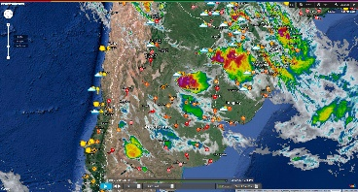

Diferencia entre tiempo y clima
Slider
Que ES el CLIMA
Es el conjunto, a nivel general, de las condiciones meteorológicas predominantes de un lugar determinado; se basa en datos y el tratamiento estadístico de largos períodos de registros y comprende valores medios y extremos, desviaciones de estas medias y los motivos asociados con estas desviaciones.

Slide 7
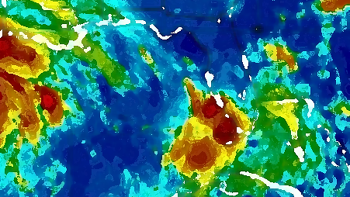

DISTINTAS RAMAS

Slide 8
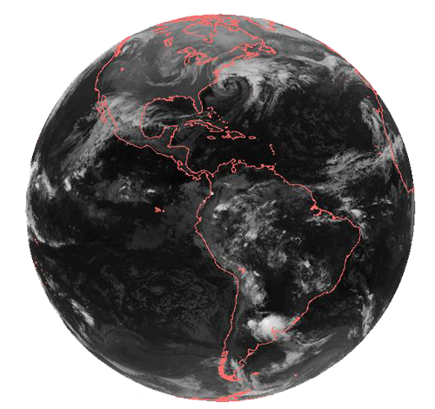
METEOROLOGÍA SINÓPTICA
SE ENCARGA DE:
Estudiar las condiciones meteorológicas y los fenómenos que tienen lugar en la atmósfera, en tiempo real, basándose en las observaciones realizadas a nivel mundial o regional, con el objeto de predecir el estado del tiempo o condiciones meteorológicas futuras.
Sub actividades: Pronostico general del tiempo, alertas de tiempo severo, meteorología aeronáutica, meteorología marítima, etc.
Pronóstico general del tiempo, alertas del tiempo severo, meteorología aeronáutica, marítima, etc.

Slide 9
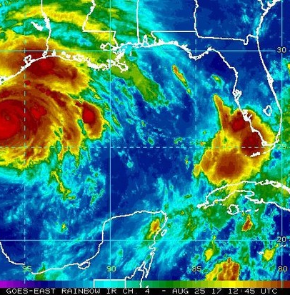
climatología
DEFINICIÓN:
Ciencia dedicada al estudio de los climas en relación a sus características, variaciones, distribución, tipos y posibles causas determinantes.
“Utiliza las herramientas estadísticas para determinar los valores centrales, particularmente la Media o Promedio de las diferentes variables meteorológicas con las cuales se pueden clasificar los Climas”
condiciones atmosféricas propias de un determinado clima.

Slide 10
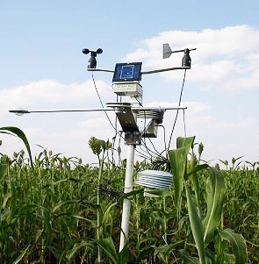
Agrometeorología
DEFINICIÓN:
Rama de la meteorología dedicada al estudio de los elementos meteorológicos y climáticos, así como su influencia en las actividades agrícolas.
Dispositivo de medición. Estación meteorológica.

Slide 11
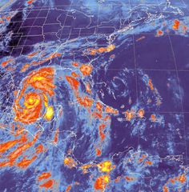
HIDROmeteorología
DEFINICIÓN:
Rama de la meteorología dedicada al estudio de los elementos meteorológicos y climáticos, y su impacto en los recursos hídricos (fluviales, lacustres, marítimos).
“
Se enfoca en terrenos terrestres tanto como en atmosféricos e inclusive en procesos subterráneos.

Slide 12
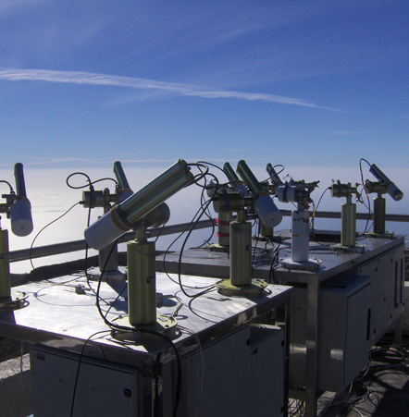
medioambiente
SE ENCARGA DE:
Monitoreo y evaluación de elementos tales como: Radiación (solar y terrestre), Ozono, Contaminación atmosférica, etc.
“Las actividades del ser humano en muchos casos son altamente contaminantes y promueven la modificación del medio ambiente, y esto lleva inexorablemente a una repercusión negativa en el balance natural entre la Tierra y la atmósfera”
Fotómetros solares efectuando medidas de aerosoles en el observatorio atmosférico de Izaña

Slide 13
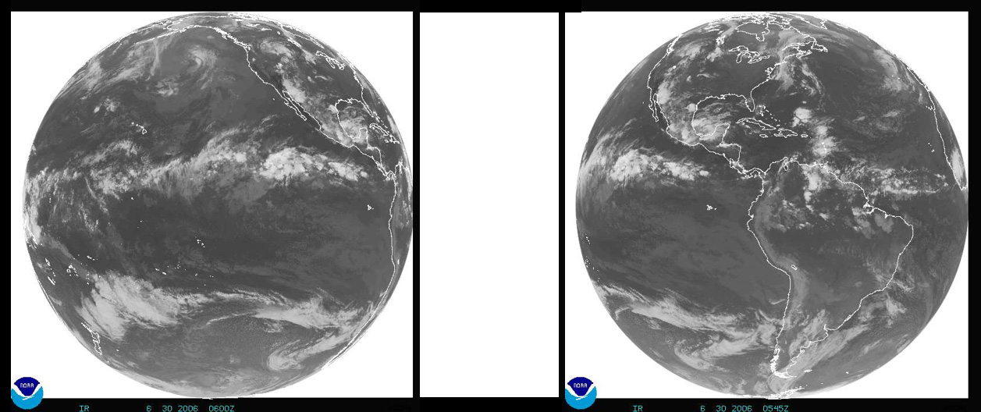
Escalas meteorológicas
ESCALA GLOBAL (PLANETARIA)

Slide 14
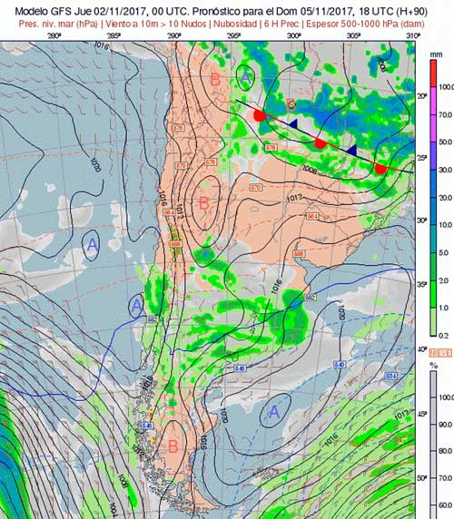
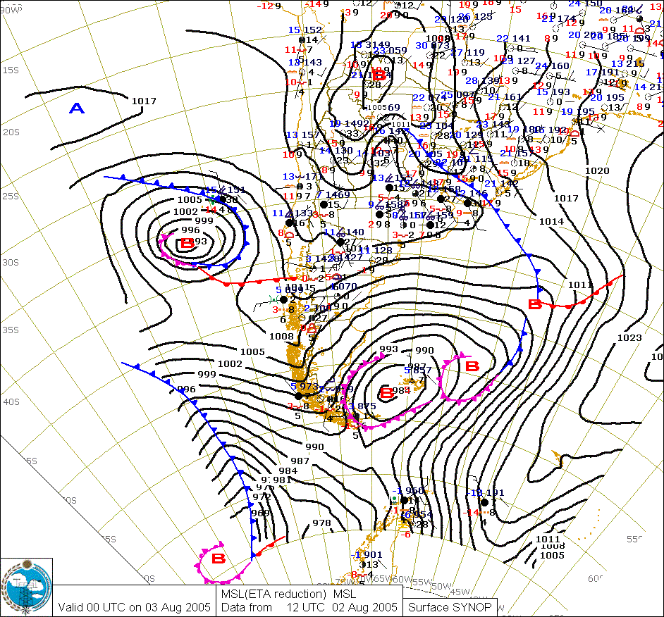
Escalas meteorológicas
CARTA METEOROLÓGICA DE SUPERFICIE Escala Sinóptica: Días / De 200 a 3000 km.

Slide 15
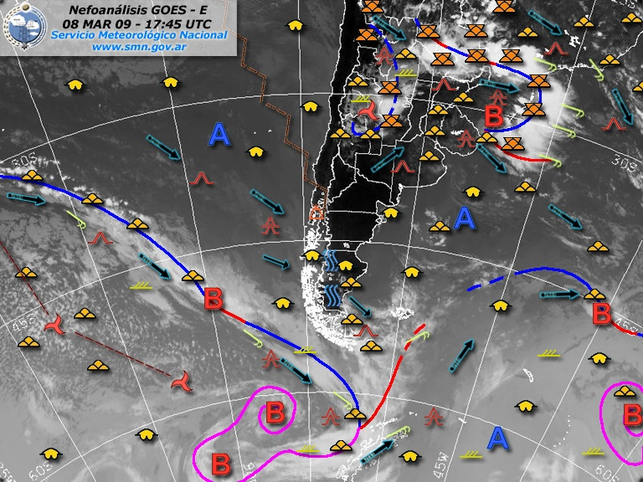
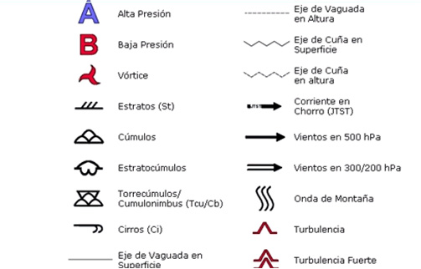
Escalas meteorológicas
NEFOANÁLISIS Escala Sinóptica: Días / De 200 a 3000 km.

Slide 16
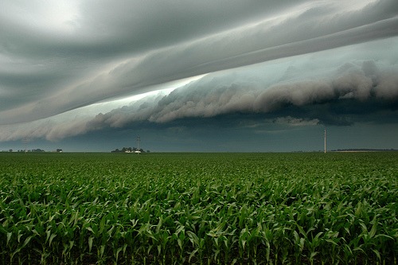
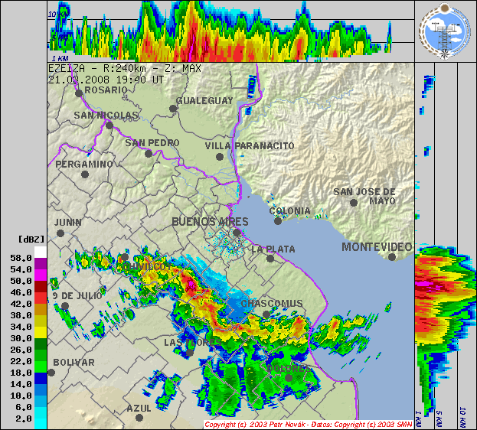
Escalas meteorológicas
Meso escala: Horas / de 10 a 250 km.
Línea de turbonada

Slide 17
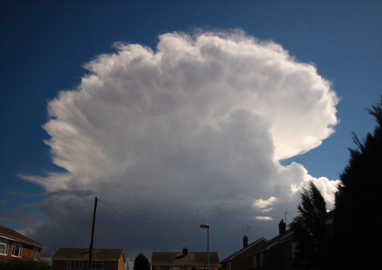
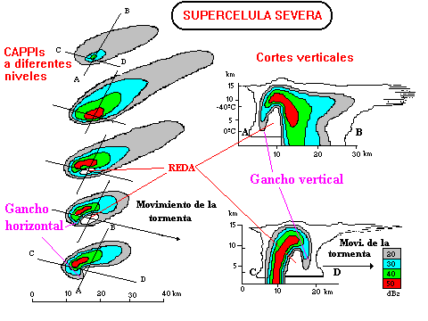
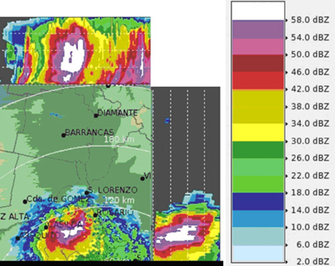
Escalas meteorológicas
CB / Súper célula Micro escala: Horas / de 2,5-25 km

Slide 18
DATOS METEOROLÓGICOS

Slide 19






PLATAFORMAS DE OBSERVACIÓN
ESTACIONES METEOROLÓGICAS DE SUPERFICIE
Satélites Meteorológicos
(Sinópticas, Aeronáuticas, Climatológicas, Agrometeorológicas, etc)
(Orbitas Geoestacionarias y Polares).
Estaciones Meteorológicas de Altura:
Radares Meteorológicos
(Radio sondeos).
Buques en Navegación y boyas
Datos provenientes de Aeronaves
(fijas y a la deriva).
(AIREP / AMDAR)

Slide 20
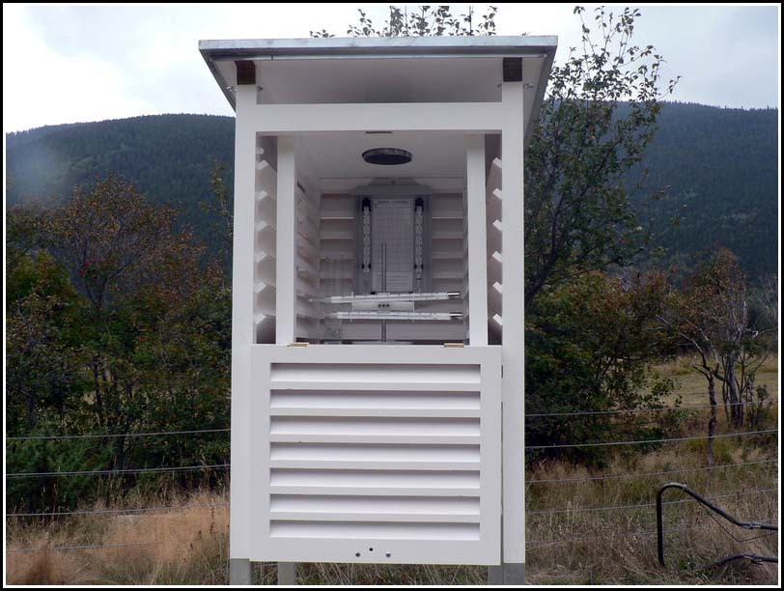
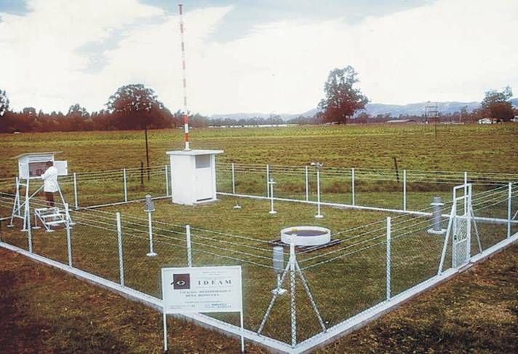
ESTACIONES METEOROLÓGICAS DE SUPERFICIE
CAMPO DE OBSERVACIÓN
ABRIGO METEOROLÓGICO
ABRIGO METEOROLÓGICO

Slide 21
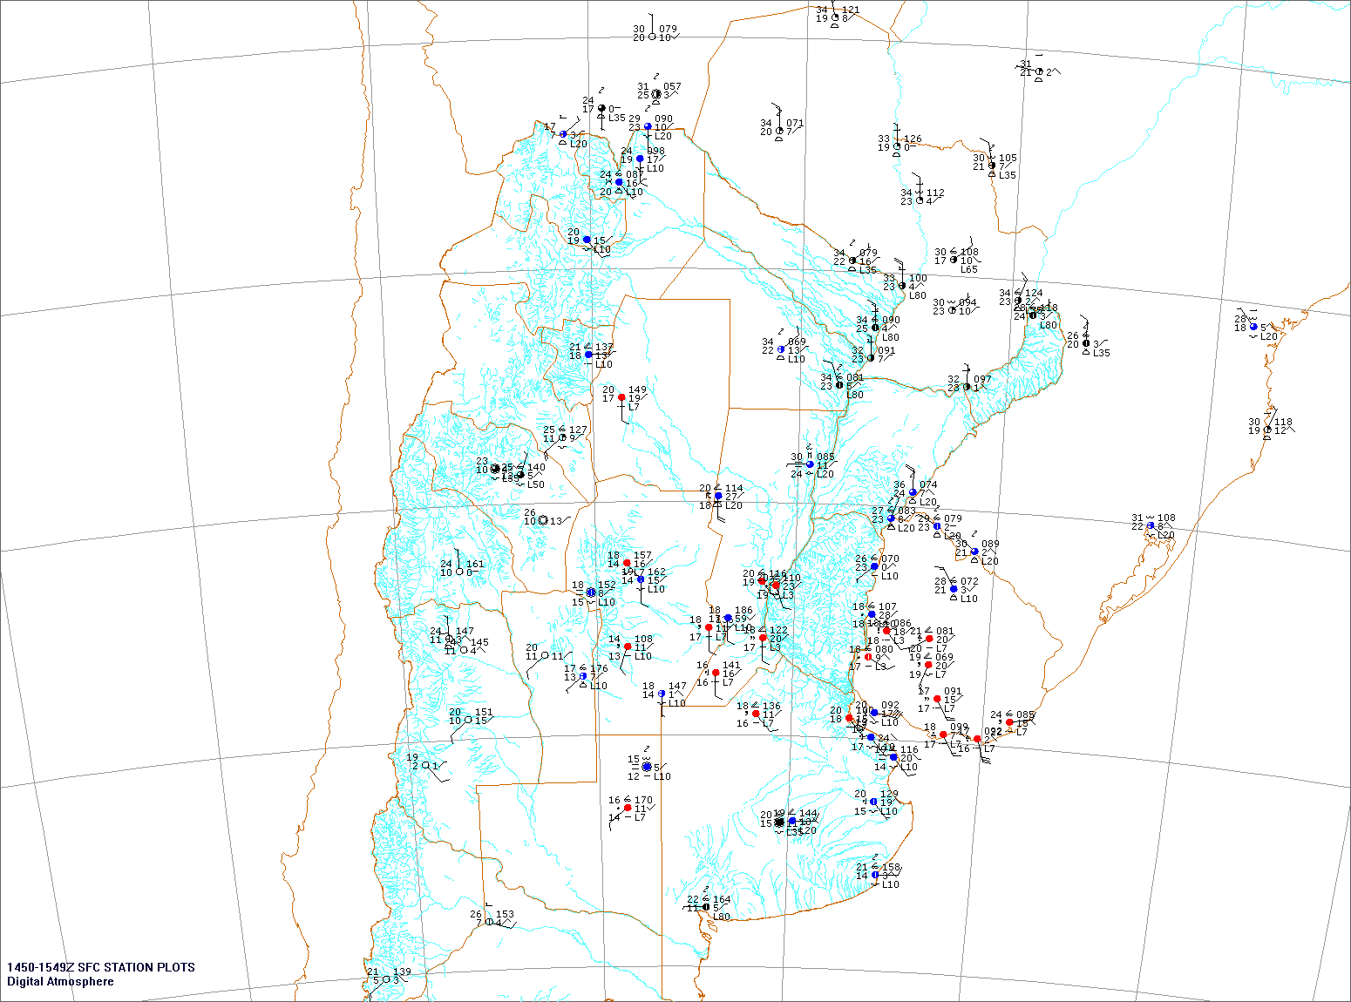
ESTACIONES METEOROLÓGICAS DE SUPERFICIE
DATOS METEOROLÓGICOS DE SUPERFICIE

Slide 22
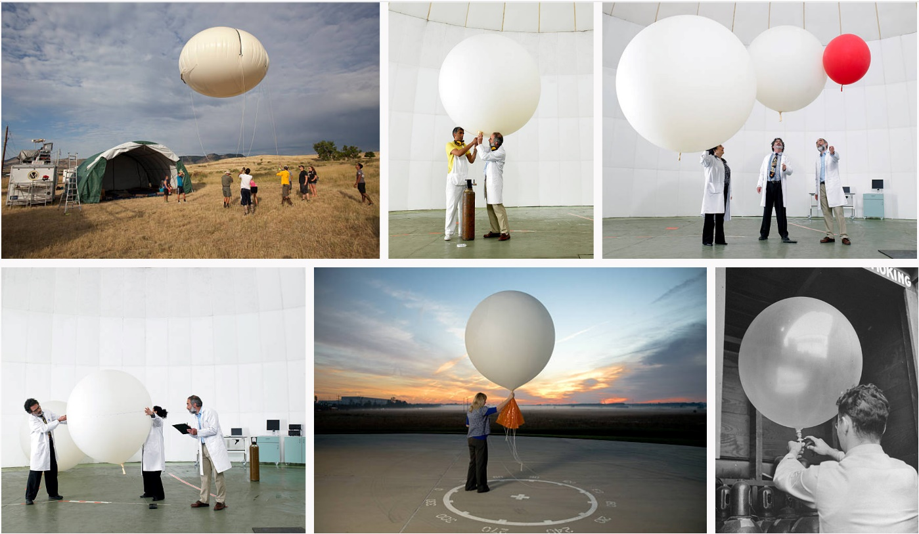
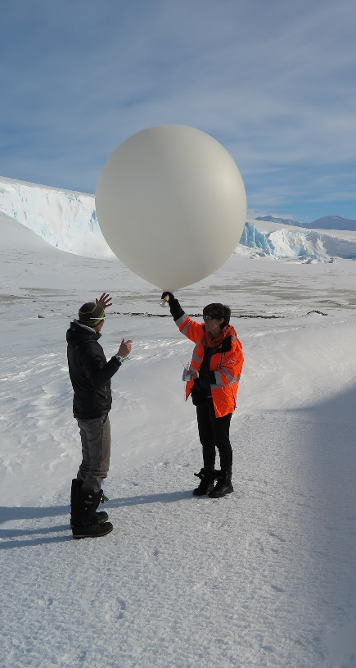
ESTACIONES METEOROLÓGICAS DE ALTURA (radio sondeos)
LANZAMIENTOS DE RADIO SONDA

Slide 23
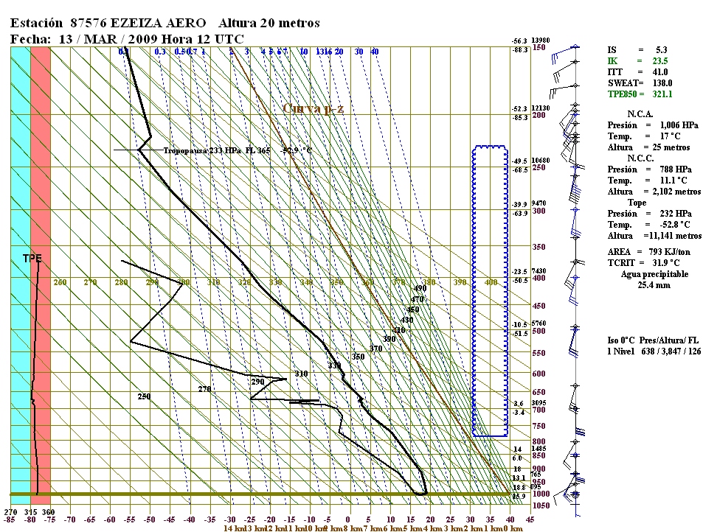
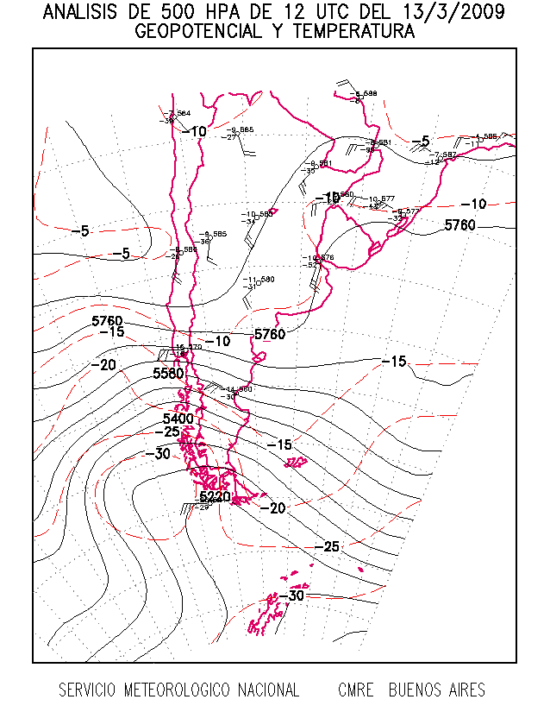
ESTACIONES METEOROLÓGICAS DE ALTURA (radio sondeos)
(GRÁFICOS TERMODINÁMICOS Y CARTAS SINÓPTICAS DE ALTURA).

Slide 24
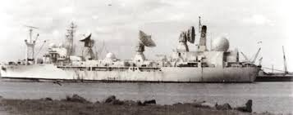
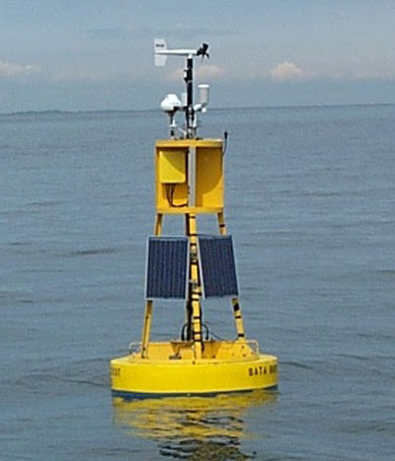
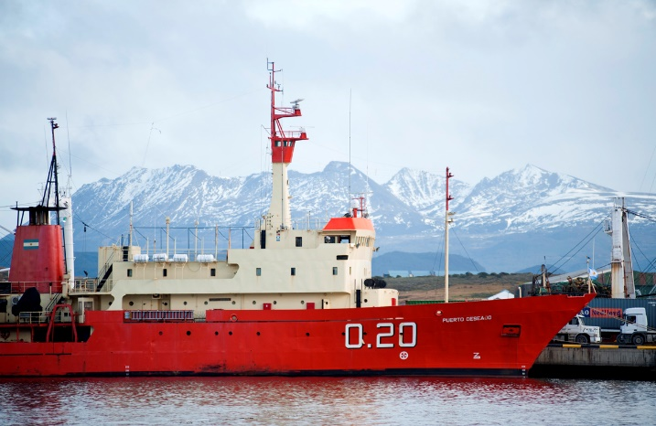
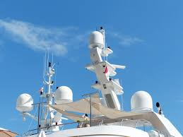
BUQUES EN NAVEGACIÓN Y BOYAS (FIJAS Y A LA DERIVA)

Slide 25
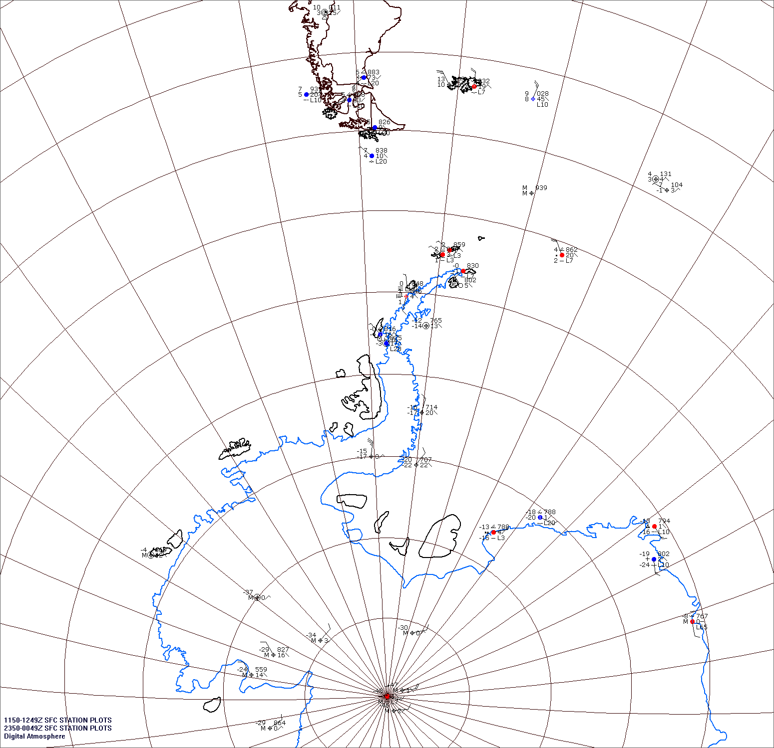
BUQUES EN NAVEGACIÓN Y BOYAS (FIJAS Y A LA DERIVA)

Slide 26
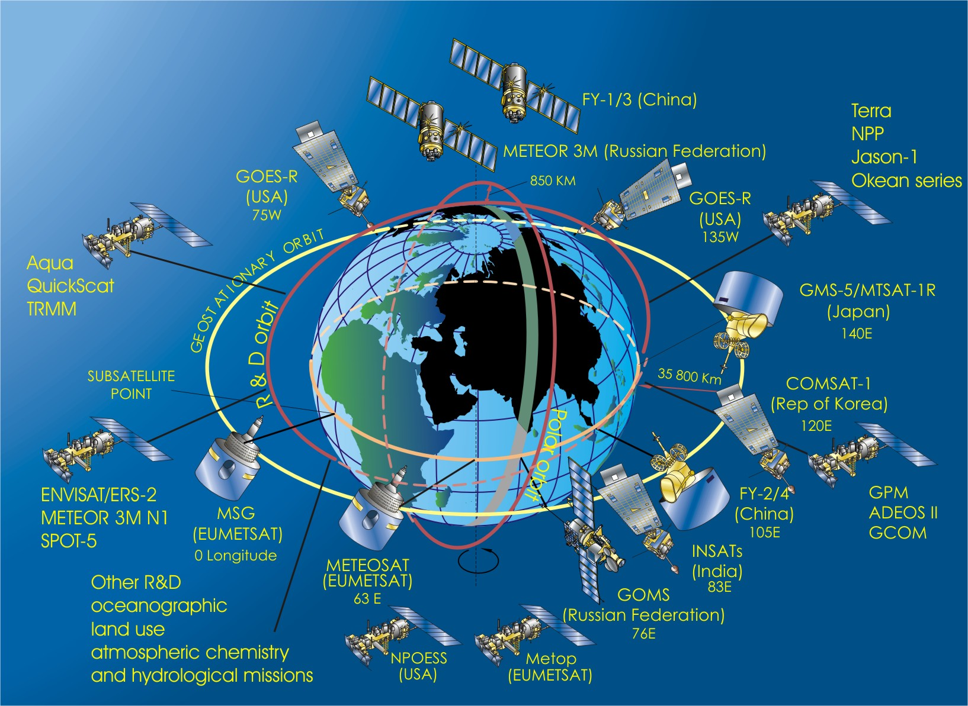
PLATAFORMA DE OBSERVACIÓN
SATÉLITES METEOROLÓGICOS (ORBITAS GEOESTACIONARIAS Y POLARES).
Constelación de Satélites
Meteorológicos

Slide 27
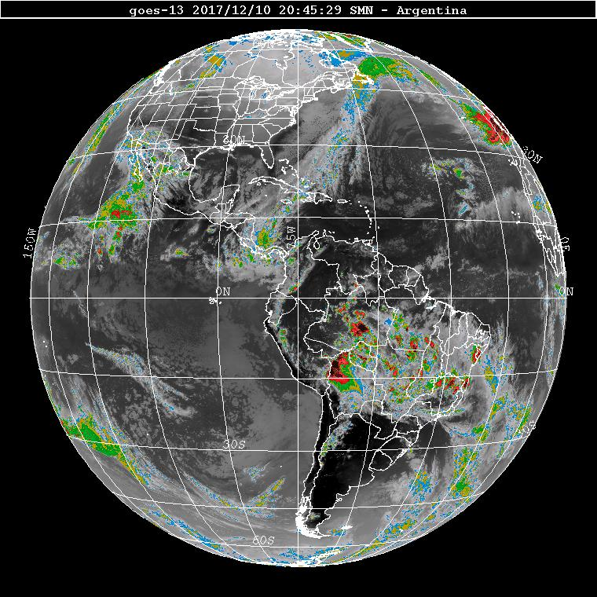
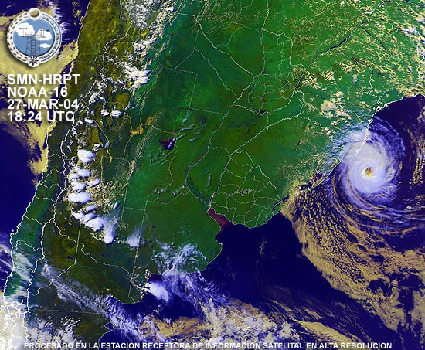
SATÉLITES METEOROLÓGICOS (ORBITAS GEOESTACIONARIAS Y POLARES)

Slide 28
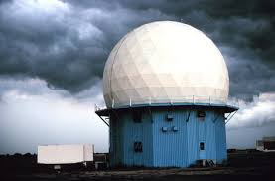
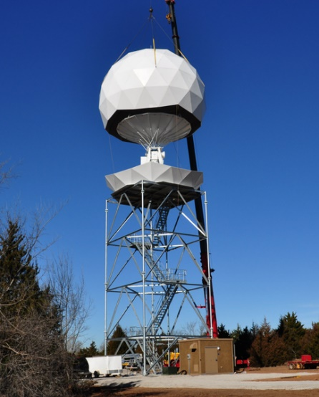
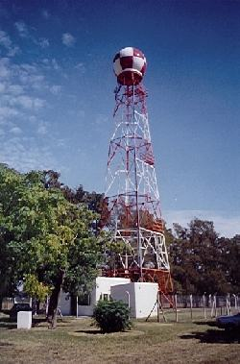
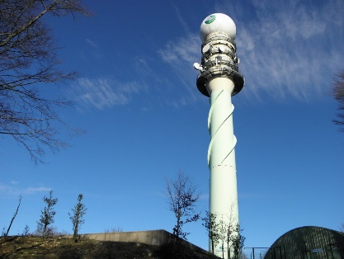
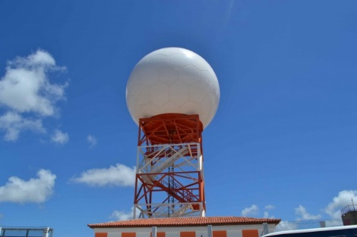
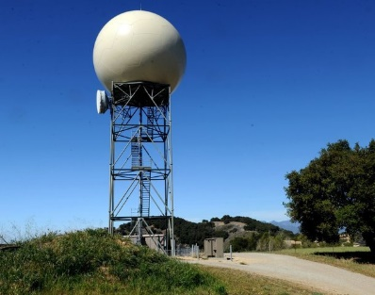
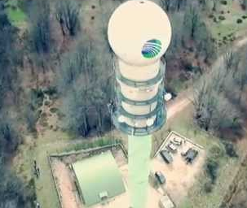
RADARES METEOROLÓGICOS

Slide 29

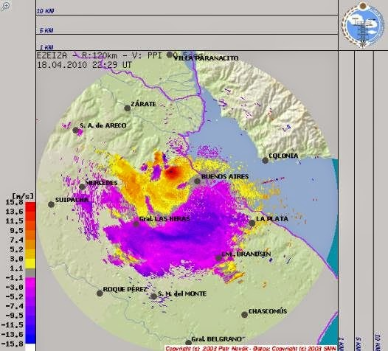
RADARES METEOROLÓGICOS

Slide 30

Datos provenientes de aeronaves (AIREP / AMDAR)

Slide 31
Datos provenientes de aeronaves (AIREP / AMDAR)
ARP LAN 603 ALBAL 1050Z F340 MS48 209/54KT TUB LIG=
ARP LXP 750 NEBEG 1125Z F230 MS23 204/24KT CAT MOD=
ARS LAN115 SPQU/SPJL VA CLD OBS AT 1158Z FL180/230
MT UBINAS LOC S1621 W07054=
ARP ARG1892 VIE 1416 F360 MS55 204/40 KT ISOL CB NW TOP FL340 =

Slide 32
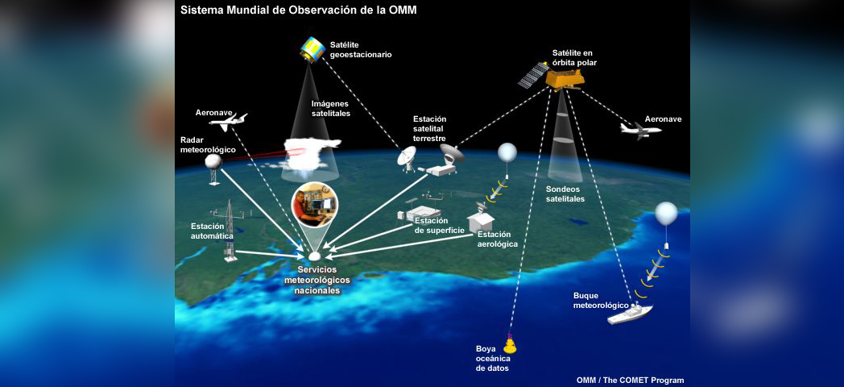
DISTRIBUCIÓN DE Datos meteorológicos (OMM - OACI)

Slide 33
METEOROLOGÍA AERONÁUTICA

Slide 34

Meteorología aeronáutica
OACI (Anexo III)
Estados Miembros
Autoridad Meteorológica
Brindar asesoramiento meteorológico a los usuarios aeronáuticos.
La finalidad de dicho servicio será contribuir a la seguridad, regularidad y eficiencia de la navegación aérea nacional e internacional.

Slide 35

METEOROLOGÍA AERONÁUTICA
SISTEMA MUNDIAL DE PRONOSTICOS DE AREAS Y OFICINAS METEOROLOGICAS
Dicho Sistema está compuesto por las siguientes dependencias
WAFC
01
02
EMA
Centros Mundiales de Pronóstico de Área
Estaciones Meteorológicas de Aeródromos
OVM
03
04
OMA/OI
Oficinas de Vigilancia Meteorológica
Oficinas Meteorológicas de Aeródromo./Oficinas de info. Met.
VAAC
05
06
TCAC
Centros de Aviso de Ceniza Volcánica
Centros de Aviso de Ciclones Tropicales

Slide 36
METEOROLOGÍA AERONÁUTICA
WAFC: Centros Mundiales de Pronóstico de Área.
01
Generan cartas :
SIGWX: Tiempo Significativo Pronosticado.
WIND/TEMP: Pronostico de Viento y temperatura para los distintos niveles de vuelo.
EMA: Estaciones Meteorológicas de Aeródromos
02
Genera informes METAR Y SPECI, los cuales dan información de las condiciones meteorológicas que tienen lugar en un aeródromo en un momento determinado, definiendo así las condiciones met. oficiales del mismo.

Slide 37
METEOROLOGÍA AERONÁUTICA
OVM: Oficinas de Vigilancia Meteorológica.
03
Mantiene la vigilancia met. Sobre la región de información. de vuelo de su jurisdicción, emite informes rutinarios y especiales (TAF, PRONAREAS Y SIGMET) , y brinda asesoramiento a los distintos usuarios aeronáuticos (Briefing, pronósticos de ruta, etc.).
OMA/OI: Oficinas Meteorológicas de Aeródromo./Oficinas de info. Met.
04
Brindan asesoramiento a los distintos usuarios aeronáuticos (Briefing, pronósticos de ruta, etc.). Y facilita todo tipo de información meteorológica generada por otros centros met.

Slide 38
METEOROLOGÍA AERONÁUTICA
VAAC: Centros de Aviso de Ceniza Volcánica.
05
Brindan asesoramiento a las OVM y servicios ATS (a través de los informes VAA), de la posición, extensión vertical y horizontal y desplazamiento real y pronosticada de plumas de ceniza volcánica presentes en la atmósfera.
TCAC: Centros de Aviso de Ciclones Tropicales.
06
Brindan asesoramiento a las OVM , WAFC y servicios ATS ,de la posición y desplazamiento pronosticado de Ciclones Tropicales y de sus sistemas nubosos asociados.

Slide 39
BIO
Profesor: Gabriel Oscar Damiani
Meteorólogo (UBA)
Especialidades:
Meteorología Sinóptica,
Meteorología Aeronáutica,
Sensores Remotos
(Satélites y radares meteorológicos)
Piloto Comercial C/HVI (ETAP)

Slide 40
MATERIAL DE CONSULTA
Meteorología para aviadores (W. Eichemberguer)
Meteorología para aviadores para el hemisferio sur. (ETAP).
Meteorología básica. (Celemín)
Meteorología Aeronáutica. (Ledesma)

Slide 41
Tiempo de preguntas!

